Slide 1
1
3
3
10
5
11
7
36
9
19
1
2
3
4
5
6
7
8
9
10

Slide 2
预处理：
设A[i]是要求区间最值的数列，F[i, j]表示从第i个数起连续2^j个数中的最大值。（DP的状态）
例如：
A数列为：3 2 4 5 6 8 1 2 9 7
F[1，0]表示第1个数起，长度为2^0=1的最大值，其实就是3这个数。同理 F[1,1] = max(3,2) = 3, F[1，2]=max(3,2,4,5) = 5，F[1，3] = max(3,2,4,5,6,8,1,2) = 8;
并且我们可以容易的看出F[i,0]就等于A[i]。（DP的初始值）
这样，DP的状态、初值都已经有了，剩下的就是状态转移方程。
我们把F[i，j]平均分成两段（因为f[i，j]一定是偶数个数字），从 i 到i + 2 ^ (j - 1) - 1为一段，i + 2 ^ (j - 1)到i + 2 ^ j - 1为一段
(长度都为2 ^ (j - 1))。用上例说明，当i=1，j=3时就是3,2,4,5 和 6,8,1,2这两段。F[i，j]就是这两段各自最大值中的最大值。
于是我们得到了状态转移方程F[i, j]=max（F[i，j-1], F[i + 2^(j-1)，j-1]）。

Slide 3
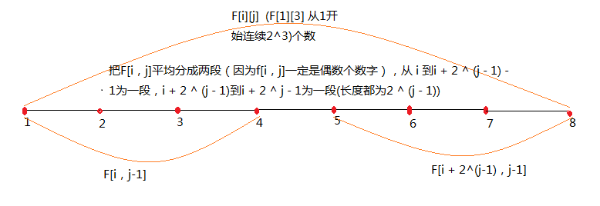

Slide 4
void RMQ(int num) //预处理->O(nlogn)
{
for(int j = 1; j < 20; ++j) // 这里j的范围根据具体题目数据定义
for(int i = 1; i <= num; ++i) // num为数组内整数的个数
if(i + (1 << j) - 1 <= num)
{
maxsum[i][j] = max(maxsum[i][j - 1], maxsum[i + (1 << (j - 1))][j - 1]);
minsum[i][j] = min(minsum[i][j - 1], minsum[i + (1 << (j - 1))][j - 1]);
}
}

Slide 5
考虑一下 为什么j是外循环而i是内循环？ 能不能调换一下嘞？
答案是不可以。因为我们需要理解这个状态转移方程的意义。
状态转移方程的含义是：先更新所有长度为F[i,0]即1个元素，然后通过2个1个元素的最值，获得所有长度为F[i,1]即2个元素的最值，然后再通过2个2个元素的最值，获得所有长度为F[i,2]即4个元素的最值，以此类推更新所有长度的最值。
而如果是i在外，j在内的话，我们更新的顺序就是F[1,0],F[1,1],F[1,2],F[1,3],表示更新从1开始1个元素，2个元素，4个元素，8个元素（A[0],A[1],....A[7]）的最值，这里F[1,3] = max(max(A[0],A[1],A[2],A[3]),max(A[4],A[5],A[6],A[7]))的值，但是我们根本没有计算max(A[0],A[1],A[2],A[3])和max(A[4],A[5],A[6],A[7])，所以这样的方法肯定是错误的。
为了避免这样的错误，一定要好好理解这个状态转移方程所代表的含义。

Slide 6
查询
查询：
假如我们需要查询的区间为(i,j)，那么我们需要找到覆盖这个闭区间(左边界取i，右边界取j)的最小幂
（可以重复，比如查询5，6，7，8，9，我们可以查询5678和6789）。

